Slide 1

Synthetic resins
Safety course and material knowledge for industrial flooring
Step 1&2 in
Authorisation scheme for industrial flooring - AFG

Slide 2
Why are we here today?
You are your best safety officer!
What can happen?
  Risk of allergy, which means that you can not continue working
  Employer's responsibility for ensuring that the work environment is safe
Employee self-interest

Slide 3
Course Contents
What are synthetic resins?
What are chemical risks?
On labelling and safety data sheets
Material knowledge
Application and joint details
Health and safety rules
To work safely
Waste Management
Transport of Dangerous Goods
Written exam
Work in practice
Notes:
I steg1&2 ska det ingå ett praktiskt moment:
Praktik: Kan genomföras på en aktuell arbetsplats eller i liknande miljö.
Praktiken ska innehålla en genomgång av följande rutiner:
– innan härdplastarbetet påbörjas,
– hur arbetet planeras, genomförs, tekniska hjälpmedel, blandningsplats, dosering osv,
– användning av personlig skydd, hygien, sanering av spill, avfallshantering, första hjälpen osv.
Man tittar t ex på blandningsstation, appliceringsstället samt anordningar för att omhänderta avfall. Användning av skyddsutrustning, täckning av arbetsytor,
inställning av ventilation och kritiska arbetsmoment demonstreras. Deltagarna ska sedan själva praktisera detta under överinseende av instruktören.

Slide 4
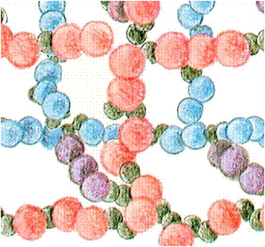
What are synthetic resins/thermosets?
Plastic consisting of one or more components that solidify, or harden, to a solid material.
Thermosets does not melt when heated, it becomes gas.
Notes:
Härdningen startar genom kontakt med en annan komponent (man blandar A och B-komponent eller bas och härdare)

Slide 5
Components of synthetic resins
Allergenic
Training requirements
  To handle the product safely for oneself and for others.
Medical examinations

Slide 6
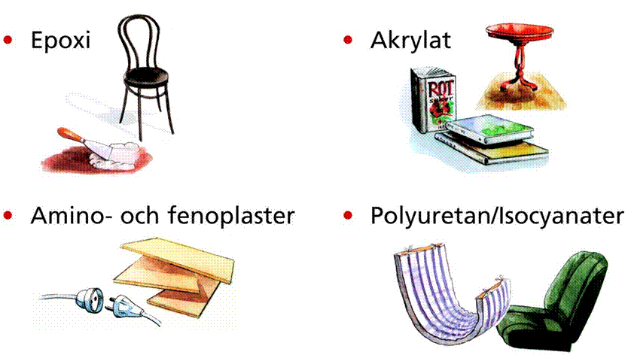
What are the most common synthetic resins?
Epoxy
Acrylate
Aminoplastics
Polyurethans

Slide 7
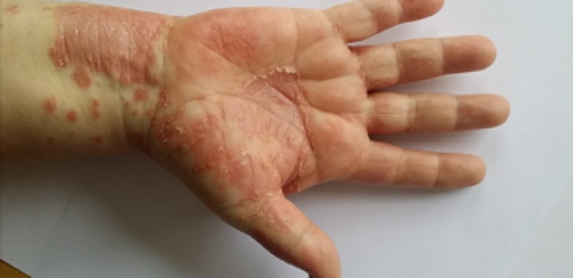
Allergy
Even if you have not developed allergy after 20 years, you can get it tomorrow
Often noticeable first on the hands and forearms
Fabric does not protect, it ensures that the exposure continues
Source: Arbetsmiljöverket
Notes:
Illustrera hur allergi fungerar
Finns det regler för tvätt av arbetskläder?
Bilder på expoxiallergi

Slide 8
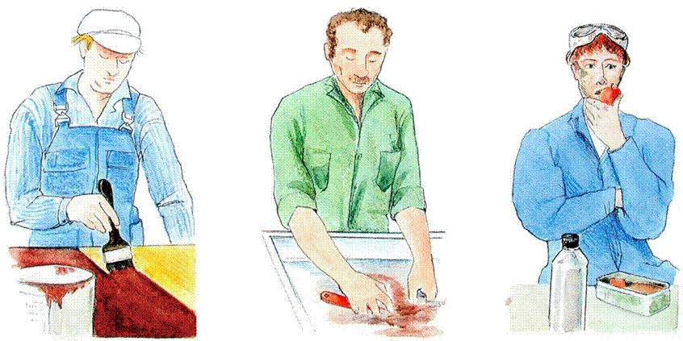
Three routes of exposure
Inhalation
Skin
Ingestion (also
smoking)

Slide 9
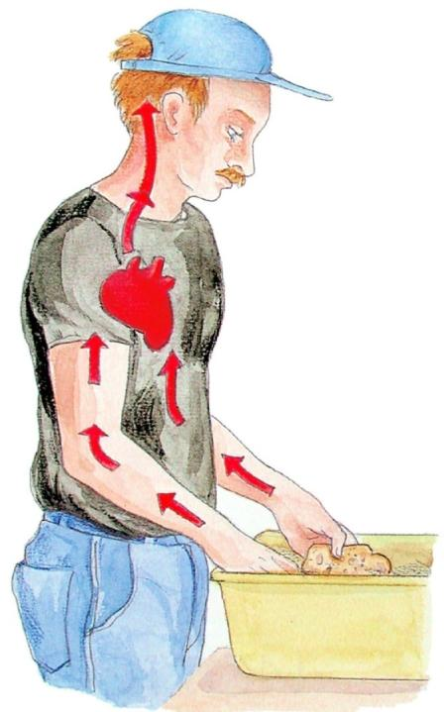
Chemical substances
can be allergenic and may cause:
may :
Impair reaction time
impair judgement
cause skin dryness
irritate your eyes
Fatigue
Headache
Nausea
Feeling of drunkenness

Slide 10
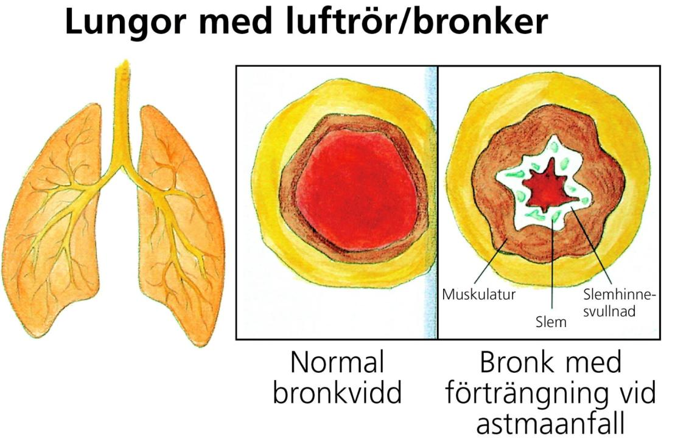
How we can be affected
Lungs with bronchial tubes
normal
asthma

Slide 11
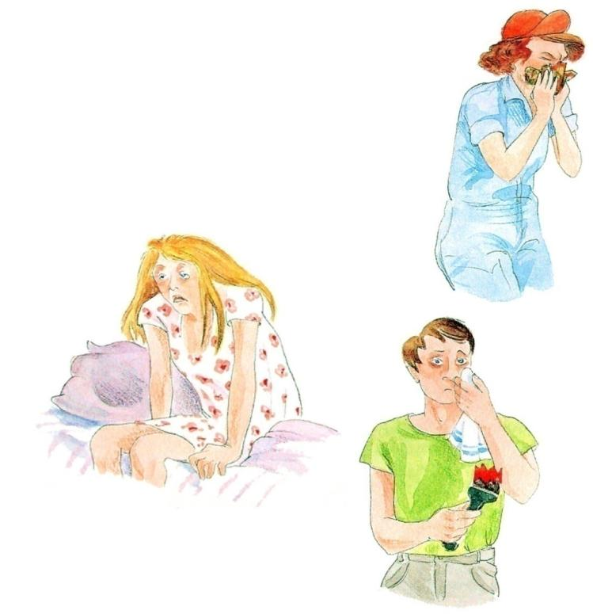
How we can be affected
Hypersensitivity diseases
Hayfever
Asthma
Runny eyes

Slide 12
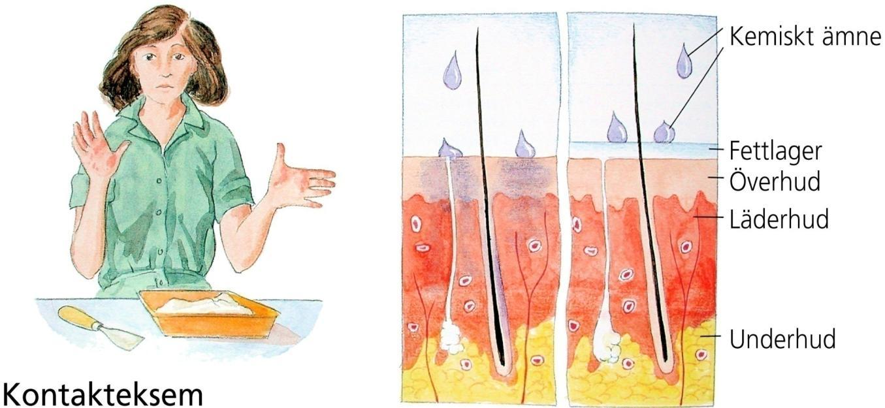
How we are affected – on the skin
Chemical substances can damage the skin's fat layer
Chemical substance
Fat layer
epidermis
dermis
hypodermis
Contact dermatitis

Slide 13
Information on the chemical properties of the products

Slide 14





Hazard pictograms
CLP (Classification, labelling and packaging of chemical products)
GHS01
Exploding bomb
GHS02
Flame
GHS03
Flame over circle
GHS04
Gas cylinder
GHS05
Corrosion
!
GHS06
Skull and Ccossbones
GHS07
Exclamation mark
GHS08
Healh Hazard
GHS09
Environment

Slide 15
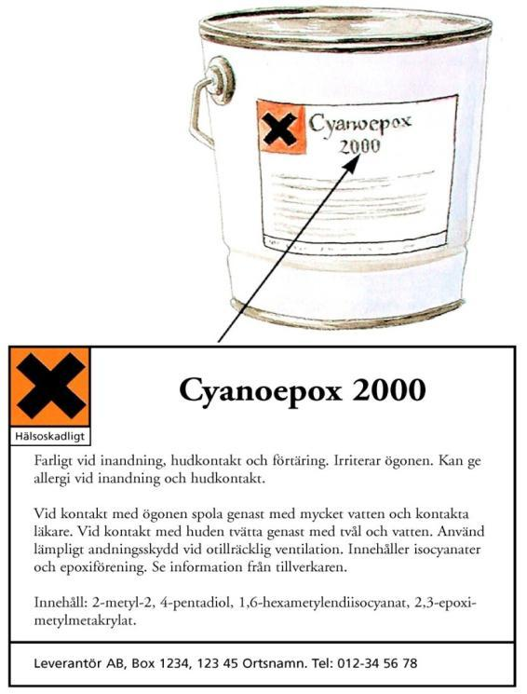


Labelling requirements
1. Trade name
2. Chemical names of the constituent substances
3. Pictogram with signal words
4. Hazard statements
5. Precautionary Statements
6. Name, address and telephone number of the manufacturer, importer and/or distributor

Slide 16
What does the label say?
Cyanoepox 2000
Warning. Harmful by inhalation, in contact with skin and if swallowed. Irritating to eyes. May cause an allergic skin reaction.
If in contact with eyes, rinse immediately with plenty of water and consult a doctor. If in contact with skin, wash immediately with soap and water. In case of inadequate ventilation, wear suitable respiratory protection.
Contains isocyanates and epoxy constituents.
See the manufacturer's information.
Contains: 2-methyl-2, 4-pentadiol, 1.6-Hexametylendiisocyanat, 2.3-Epoximetylmetakrylat.
Supplier AB, Box 1234, 123 45 city name. Phone: 012-34 56 78

Slide 17
Examples of hazard statements that may apply to thermosets
 | H225 Highly flammable liquid and vapour
 | H314 Causes severe skin burns and eye damage
 | H334 May cause allergy or asthma symptoms or breathing difficulties if inhaled H317 May cause an allergic skin reaction
 | H411 Toxic to aquatic life with long-lasting effects

Slide 18
Safety Data Sheet
16 sections
Shall include information on:
  Personal protection to be used (section 8)
  Occupational exposure limits (section 8)
  What to do in case of spills or accidents (section 6)
  More about the content of the product (section 3)
Available on-site!
The supplier may provide on paper or electronically.
Notes:
Visa ett av era säkerhetsdatablad!

Slide 19
Safety Data Sheet informs:
Identification of the substance/mixture and of the company
Hazard identification
Composition and information on ingredients
First aid measures
Fire-fighting measures
Accidental release measures
Handling and storage
Exposure controls/personal protection
Physical and chemical properties
Stability and reactivity
Toxicological information
Ecological information
Disposal considerations
Transport information
Regulatory information
Other information

Slide 20
Safety Data Sheet informs:
  Is there anything that you don´t understand? Ask!
  You are your best safety officer

Slide 21
The different materials

Slide 22
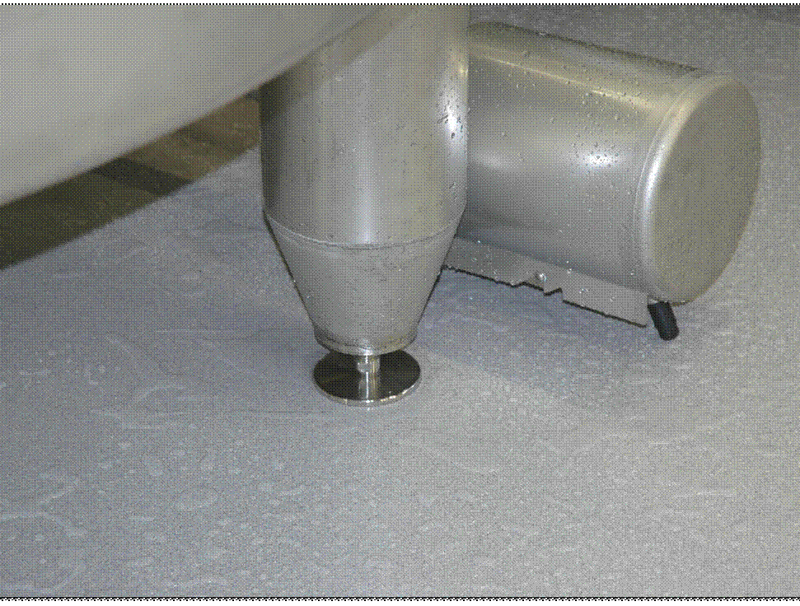
Epoxy - properties
Benefits
High chemical resistance
High resistance to alkalines (high PH – e.g. bleach)
Very good adhesion
High wear resistance
Good glue for concrete
Drawback
Subject to yellowing
Low flexibility
Sensitive to acid (low pH e.g. fruit acid, vinegar)
PÅGENS Malmö
Notes:
Plus
Hög kemikalieresistens
Hög alkaliresistens (högt pH)
Mycket god vidhäftning
Hög slitstyrka
Minus
Gulnar
Ingen flexibilitet
Känslig för syra

Slide 23
Epoxy – health properties of the components
May be allergenic by skin contact
High molecular (rather unusual) – not labelled as allergenic but people who have already become allergic may react
Water-borne does not mean harmless, then there is an increased risk of allergy
Dust from epoxy – skin contact
When spraying, both skin and lungs are exposed.
SVEFF advises against spraying with epoxy!
Notes:
Hälsorisken i 1:a hand kopplade till appliceringen och till epoxiplastdamm vid bearbetning.
Lågmolekylära epoxihartser, reaktiva spädmedel, alifatiska polyaminer eller organiska syraanhydrider, orsakar ofta hudirritaioner och allergiska kontakteksem.
Bisfenol A är en av byggstenarna i epoxi. Det finns ett faktablad från SVEFF om BPA
Hygieniskt gränsvärde för damm? Sprutdimma?

Slide 24
Epoxy - annex to occupational health and safety plan
Available on www.fogfrittgolv.se
Notes:
Till utbildare: Skriv ut dokumenten och dela ut!

Slide 25
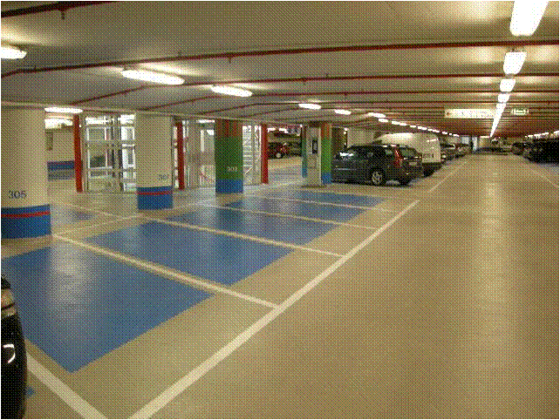
Acrylate - properties
Benefits
Some resistance to acid and bases
Can be applied at low temperatures
Quick to cure
Hard or flexible
Low yellowing
Drawbacks
Quick to cure
Low resistance to solvents
Smell
Flammable

Slide 26
Acrylate - health properties of the components
May be allergenic by skin contact
Irritating to eyes, skin and lungs.
Irritating by exposure to vapour, aerosol and dust.
Dust also of the cured product
Peroxides used as hardeners are flammable

Slide 27
Acrylate - health properties of the components
Has an occupational limit value
  Short term exposure
  8 hour
The employer must measure through air sampling if the limit value is at risk of being exceeded
Notes:
Gränsvärde för en heldag men man får exponeras för mer under en begränsad tid.

Slide 28
Acrylate – annex to occupational health and safety plan

Slide 29
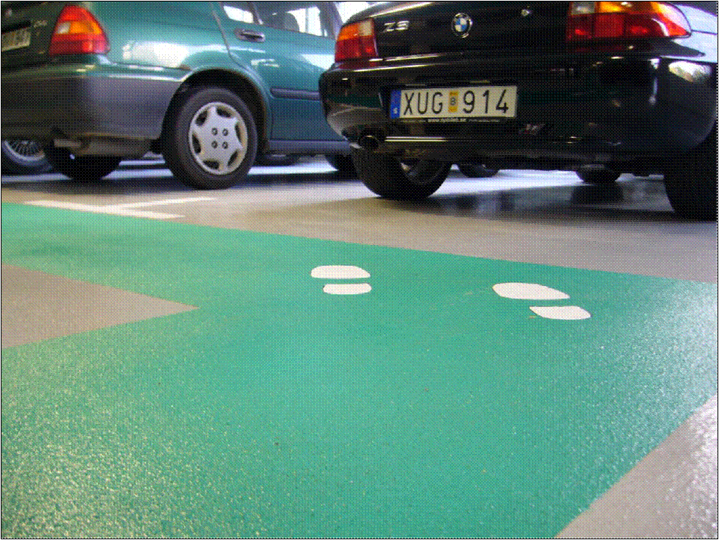
Polyurethane - properties
Benefits
high wear resistance
can be used outdoors
hard or flexible
heat resistant (polyurethane cement)
Drawbacks
can have low resistance to alkali
sensitive to high humidity
some products turn yellow
PHUSET ANNA Malmö
Notes:
Gör animering

Slide 30
Polyurethane - health properties of the components
Contains isocyanates
Can be allegenic by inhalation and in contact with skin
Large risk of hypersensitivity
If you are allergic to isocyanates, you can get hyperreactivity with breathing difficulties and also react to other substances (perfumes, etc.)

Slide 31
Polyurethane – annex to occupational health and safety plan

Slide 32
Polyurea
Also a synthetic resin
Very similar to polyurethane
Sprayed under high temperature and high pressure
Quick to cure

Slide 33
Instructions for installation
Industry
recommendation
Inspect the substrate:
  Type of substrate
  New, old or contaminated surface
  Surface regularity
  Levels
  Adhesion
  Moisture level
The surface tensile strength should exceed 1.5 MPa
Notes:
För att beläggningen ska fungera måste underlaget vara utformat för att uppta avsedd belastning med tanke på sprickor, rörelsefogar och dylikt. Det är också viktigt att tänka på att ythållfastheten hos betongunderlaget eller avjämningen måste vara tillräckligt stor för att klara de spänningar som uppkommer vid beläggningens härdning.
Ytdraghållfastheten hos underlaget ska bestämmas med den metod som finns angiven i SS‐EN 1542 och ska överstiga 1,5 MPa efter det att svaga ytskikt och liknande avlägsnats. Avjämningsmassor ska användas enligt leverantörens rekommendationer.

Slide 34
Instructions for installation
Industry
recommendation
Cracks and damage to the floor should be repaired.
The concrete surface must be dry with relative humidity below 93%.
The air, substrate and resin must be above
+15 °C and humidity below 80%
Notes:
Om sprickor och skador i golvet förekommer skall dessa lagas upp före beläggningen. Sprickorna sågas upp med t.ex. en vinkelslip varefter sprickorna grunderas och injiceras alternativt spacklas med ett spackel av härdplast. Observera att detta ej gäller rörelsefogar. Undersök hur anslutningar mot brunnar, rännor, trösklar och övergångar till andra material kan utföras. Observera att vid tung mekanisk belastning samt stora temperaturväxlingar ställs mycket höga krav på anslutningar i allmänhet.
Se även SVEFF:s Branschrekommendation för Detaljanslutningar ‐ Principer.
Betongytan skall vara torr och minst 4 veckor gammal. Betongens relativa fuktighet skall vara under 93 %. Generellt sett ska luftens, ytans och massans temperatur under arbetet
och medan massan härdar vara över +15 ºC och den relativa luftfuktigheten under 80%. Vid osäkerhet skall leverantör eller konsult kontaktas.

Slide 35
Instructions for installation
Industry
recommendation
A new concrete base should be:
  Level
  Clean
  free from laitance
  Check falls and levels
Notes:
Nya betongytor
Om den nygjutna ytan uppvisar onormala ojämnheter måste ytan slipas. Avlägsna orenheter såsom olja, fett och smuts med lämpligt rengöringsmedel. Efter det att ytan rengjorts skall cementhuden tas bort. De vanligaste metoderna för att göra detta är diamantslipning eller stålkuleblästring. Kontrollera fall och nivåer på golvet.

Slide 36
Instructions for installation
Industry
recommendation
Old concrete base:
  Remove existing floor paint
  Remove all oil, grease and dirt
  Use recommended pre-treatment
  Check falls and levels
Notes:
Gamla betongytor
Äldre betongytor kan ha en gammal beläggning eller målning som skall ersättas och normalt skall alltid den gamla ytbehandlingen avlägsnas.
Maskinleverantörerna har flertalet olika verktyg och maskiner för borttagning av gamla ytskikt. Avlägsna orenheter såsom olja, fett och smuts med lämpligt rengöringsmedel.
Efter det att ytan rengjorts skall ytan förbehandlas genom en för underlaget lämpligt vald förbehandling. Kontrollera fall och nivåer på golvet.

Slide 37
Instructions for installation
Industry
recommendation
Ceramic tiles:
  Check adhesion
  Check moisture level
  Clean the surface
  Joints!! – Refill if necessary with flexible sealant
Notes:
Keramiska plattor och andra mineraliska underlag
Innan beslut om läggning skall noggrann kontroll av vidhäftning, ”bom”, ske och framför allt fuktkontroll utföras. Ytan skall saneras med lämpligt rengöringsmedel eller genom mekanisk rengöring.
Beakta fogar -Åtgärda vid behov genom att rengöra och återfylla de rörelseupptagande fogarna med elastisk massa enligt leverantörens anvisningar.

Slide 38
Instructions for installation
Industry
recommendation
Asphalt-based substrate:
  Inspect thoroughly before application
  Must be cleaned to obtain adhesion (At least 75% of the aggregate should be exposed)
Steel:
  Clean with alkaline degreasing agent
  Blast to grade Sa 2½
  Apply suitable primer
Notes:
Bitumenbaserade underlag
Generellt skall beläggning på bitumenbaserade underlag föregås av noggrann inspektion. Underlaget måste rengöras för att få tillräcklig vidhäftning. Vid rengöring av underlaget skall minst 75% av fyllnadsmaterialet friläggas. S.k. Flintcoat är ett underlag som normalt inte skall beläggas utan att speciell utredning utförs.
Stålplåt Generellt skall plåt tvättas med alkaliskt avfettningsmedel och därefter blästras till Sa 2½ (enligt ISO 8501‐ 1:1988). Välj därefter lämplig primer beroende på aktuell miljö.

Slide 39
Joint detail
Industry
recommendation
Expansion joint with a flexible sealant
Flexible sealant
Packing material

Slide 40
Joint detail
Industry
recommendation
Floor drain with a triangular recess

Slide 41
Joint detail
Industry
recommendation
Vertical grade
Vertical grade applied before floor
Floor grade
Vertical grade
Vertical grade applied after floor
Floor grade

Slide 42
Joint detail
Industry
recommendation

Slide 43
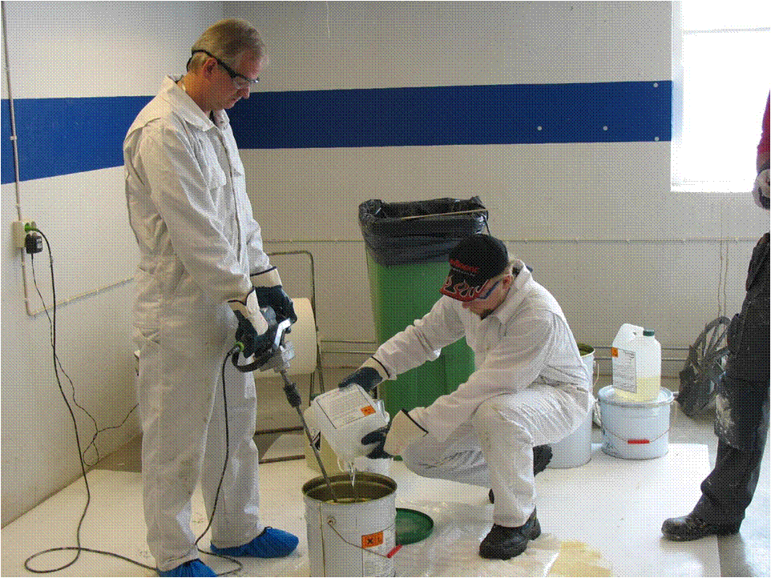
Legislation exists in many areas
Rules on handling and protective equipment
Waste and hazardous waste management
Transport of Dangerous Goods
Rules on flammable and explosive goods
Classification and labelling of chemical products

Slide 44
AFS 2014:43
Chemical Hazards in the Working Environment
Special requirements for allergenic chemical products
  Documentation of the risk assessment
  Signage
  Information
  Training with certificate (valid 5 years)
  Medical examination
Notes:
Skyltar som anger att öppen hantering pågår.
Ska anslås på dörrar.
Ska vara utformade enligt AFS 2008:13
Om riskbedömning visar att arbetet inte innebär risk för exponering av andra arbetstagare kan skylten utelämnas.

Slide 45
Documentation of risk assessment
Where is the product handled?
What protective measures?
Protective equipment
The function of equipment and ventilation is to be checked
As a basis, see www.fogfrittgolv.se:
- Sveff "Annex to occupational health and safety plan" for epoxy, acrylic and polyurethane
- Template for "Documentation of workplace risk assessment concerning chemical safety and health risks."
Notes:
Skriv ut dokumenten till deltagarna och visa att man kan hitta dem på www.fogfrittgolv.se/dokument

Slide 46
Signage and information
If risk assessment shows that the work does not present a risk of exposure to other workers, the sign may be omitted.
It is the employer's obligation that employer know the risks
Notes:
Skyltar som anger att öppen hantering av sådana farliga kemiska produkter som avses i 37 a § pågår ,ska sättas upp i anslutning till arbetsplatsen. De ska anslås på dörrar till lokalen eller utrymmet för att upplysa andra arbetstagare än de som hanterar de kemiska produkterna. Om riskbedömningen visat att arbetet inte innebär någon risk för exponering av andra arbetstagare kan skylten utelämnas .(
Arbetsgivaren ska se till att de som leder eller sysselsätts med arbete som avses i 37 a § har kunskap om hur arbetet ska ske på ett säkert sätt. Arbetsledare och arbetstagare ska åtminstone ha fått information om riskerna vid hanteringen och de åtgärder som ska vidtas enligt riskbedömningen i 37b .§ (AFS 2014:43)

Slide 47


Training requirements
For exposure to chemical products labelled with H317 or H334 because of the content of:
Diisocyanates
Epoxy plastic components
Organic acid anhydrides
Formaldehyde resins
Methylacrylates
Acrylates
Danger
H334: May cause allergy or asthma symptoms or breathing difficulties if inhaled
Warning
H317: May cause an allergic skin reaction.

Slide 48
Training requirements
The training must include information on the risks involved and the security measures that may be needed for the work to be carried out safely.
The training must be certified by a maximum of five years old training certificate.
Employers who allow someone to work without having completed their education must pay a penalty fee of 10 000 SEK per worker without training certificate.
Notes:
Den arbetsgivare som inte kan uppvisa giltigt utbildningsintyg (får inte vara äldre än 5 år) för de arbetstagare som leder eller sysselsätts i arbete med de kemiska produkter och processer som omfattas, se ovan, ska betala sanktionsavgift på 10 000 kr per arbetstagare.
Utbildningsintygen kan förvaras på olika sätt, i pappersform eller vara elektroniskt tillgängliga. Det ska framgå vilka som genomgått utbildning, datum för utbildningens genomförande och vad utbildningen innehöll. De som tidigare har genomgått utbildning behöver genomgå en ny utbildning som uppdaterar kunskaperna, om det är mer än fem år sedan utbildningstillfället. Utbildningsintyg ska kunna visas upp vid en inspektion annars kan det leda till sanktionsavgift

Slide 49
Medical examination
The employer shall offer a medical examination for employees who are or will be employed in work with
  Epoxy resins
  Formaldehyde resins
  Methacrylates labelled H317 or H334
  Acrylates labelled H317 or H334
Notes:
Arbetsgivare bör skaffa bevis för att de erbjudit en person som tackat nej.

Slide 50
Employability assessment for respiratory sensitisers
Diisocyanates
Organic acid anhydrides
ethyl-2-cyanoacrylate or methyl-2-cyanoacrylate, if the work is carried out > 30 min/week
Work that may entail exposure to isocyanates formed through thermal degradation

Slide 51
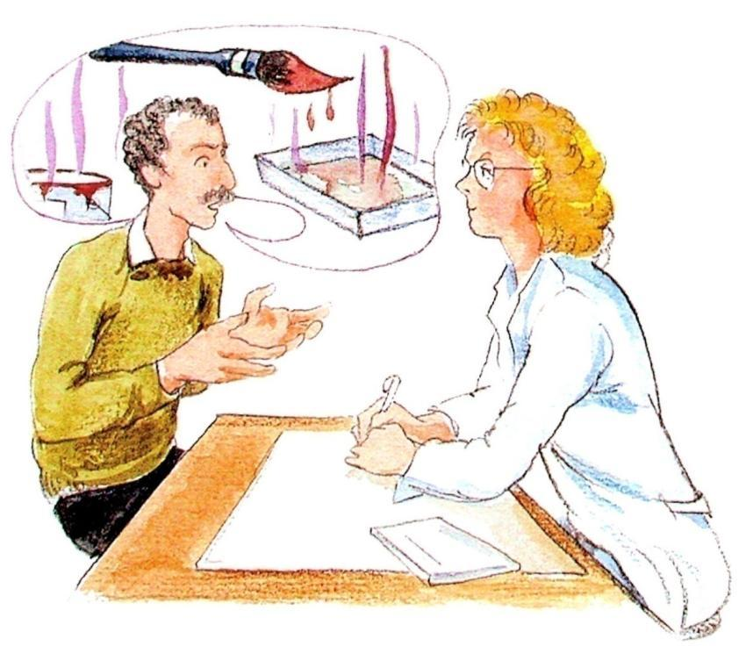
Medical examination
Must include of three parts:
Occupational and medical history- so-called anamnesis

Slide 52
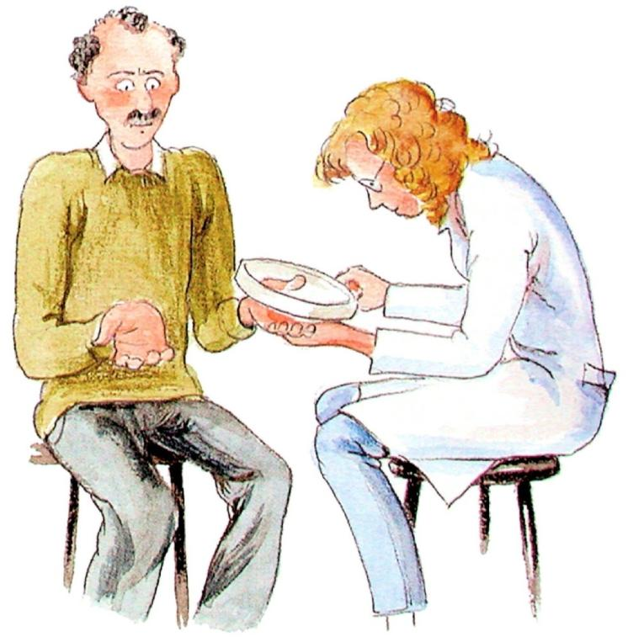
Medical examination
Skin
examination

Slide 53
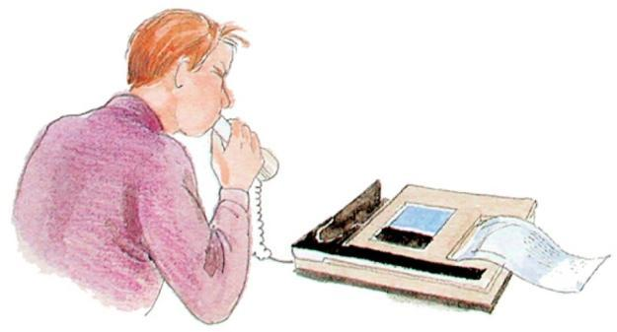
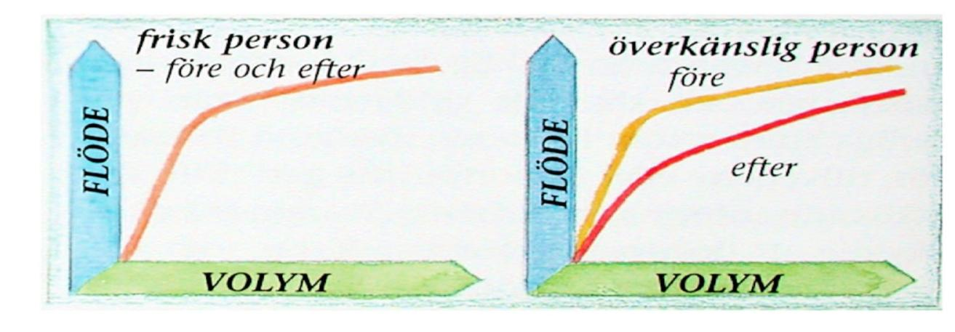
Medical examination
Spirometry

Slide 54
Periodic medical examination with employability assessment
Examinations must be carried out before an employer begins work and a renewed examination after at least 3 but no more than six months after work began and then with at most 24-months intervals.
Medical examination with employability assessment
Start work
Renewed medical examination with employability assessment
Renewed medical examination with employability assessment
3-6 months
24 months
24 months

Slide 55
Periodic medical examination with employability assessment
If you have new signs of work-related respiratory disease, skin disease or allergy, you should carry out a new medical examination.
If there is no employability assessment certificate, a penalty fee of between 15 000 and 150 000 is imposed. The amount of the fee is determined by the number of employees

Slide 56
How to work safely?

Slide 57
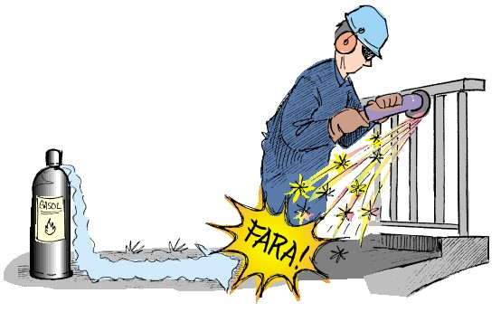
Prevent injury and accident risk
Think before!
Make a risk assessment of the workplace
Notes:
Ska denna vara kvar

Slide 58
Handling and protection
Industry
recommendation
Information requirements
Inform and hand over
” Information for 3rd person at installation of synthetic resins”
Provide the workplace coordinator with ” Annex to occupational health and safety plan”.
Safety Data sheets shall be available at the workplace.
Product packaging must be clearly labelled in Swedish.
Notes:
Krav på information
Informera samtlig berörd personal på arbetsplatsen om arbetets art och omfattning, samt delge branschrekommendation ”Information för 3:e person vid härdplastinstallation”
”Tillägg till arbetsmiljöplan” ska överlämnas till den samordningsansvarige.
Säkerhetsdatablad ska finnas tillgängliga på arbetsplatsen.
Produktemballage ska vara tydligt märkta på svenska.

Slide 59
Workplace design
Industry
recommendation
Block off the area.
Set up warning sign.
The mixing station should be in close proximity to the surface to be treated.
Avoid splashing and ensure that spills can be easily disposed.
The floor should be covered with plastic wrap which can be replaced in case of spillage.
Arrange good ventilation.
Ensure that good lighting is available at the workplace.
Prepare waste management.
Remediation materials, absorbent, must be available at the workplace.
Check the operation and safety of the machines you are using.
Notes:
Arbetsplatsens utformning
Avgränsa och spärra av området med markeringstejp. Lås dörrar etc.
Sätt upp varningsskylt som talar om vilken typ av härdplast som används, när man får beträda området och vem som kan ge mer information.
Blandningsplatsen ska vara i nära anslutning till ytan som ska beläggas.
Blandningsplatsen ska vara utformad så att stänk förhindras och spill kan omhändertas enkelt.
Golvet ska täckas med skyddsbeklädnad som kan bytas ut vid spill. Lämplig skyddsbeklädnad är plastfolie som förhindrar att spillet sugs ned i underlaget.
Ordna god ventilation om den bedöms otillräcklig eller om ångor sprids i lokalen.
Tillse att god belysning finns på arbetsplatsen.
Förbered avfallshantering.
Saneringsmaterial, absorbent, ska finnas tillgängligt på arbetsplatsen.
Kontrollera funktion och säkerhet avseende använd maskinell utrustning.

Slide 60
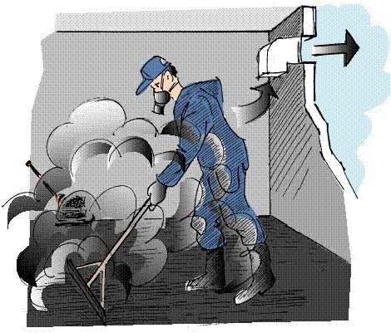
Prevent airway damage
Ventilation is essential for the products to cure and to protect you and others.
If you can force ventilation, do so!
If it is a small space you will need a fan.
Always wear respiratory protection when spraying or where ventilation is poor.
Notes:
Ventilation behövs för härdning och för att skydda dig och andra för exponering.
Kan du forcera ventilationen så gör det!
Är det ett litet utrymme så behöver du fläkt. För vissa vattenburna produkter så kan det bli problem med härdning även för stora lokaler.
Vattenburet behöver ventilation för att härda

Slide 61
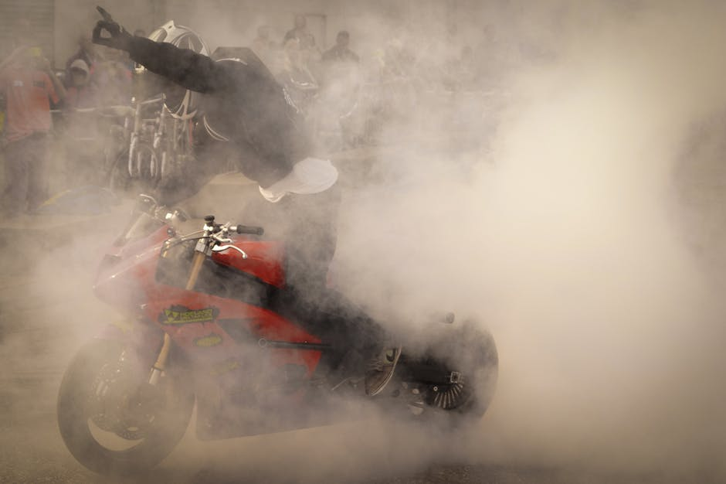
Occupational exposure limits
Level limit value (LLV) = 8h average
Short-term value (STV) = 15 min period
(for diisocyanates it’s 5 min)

Slide 62
Occupational exposure limits -example
The isocyanate HDI has:
  During a 8 hour working day the level can not exceed 0,02 mg/m³
  During a 5 min period får det ligga på 0,03 mg/m³
Methylmethacrylate
  During a 8 hour working day the level can not exceed 200 mg/m³
  During a 15 min period får det ligga på 600 mg/m³
Respirable silica
  During a 8 hour working day the level can not exceed 0,1 mg/m³
Notes:
HDI= Hexametylendiisocyanat

Slide 63
Occupational exposure limits - measurements
The employer is responsible
Should be made when there is a suspicion that limit values are exceeded
To be performed by a knowledgeable ex. Occupational hygienist, work environment engineer

Slide 64
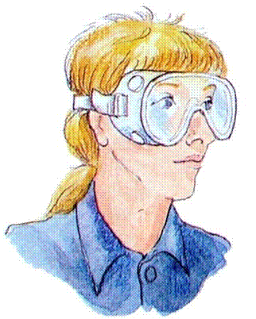
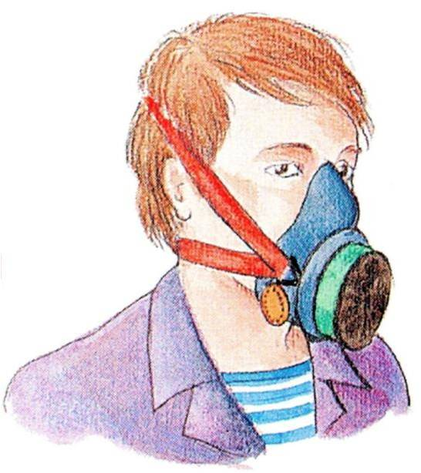
Personal protection
Each worker must be informed orally and in writing of:
When to use Personal Pprotective Equipment
How to use it in different situations
How to maintain it

Slide 65
Respiratory protection
Everyone should have personal breathing mask
Air fed mask should be used when spray painting.
Make sure the mask is tight and change the filter regularly
Do not remove the mask too early (dust/spray mist in the air)!
Store filter mask in sealed packaging (to protect against solvent exposure)
Check the Safety Data Sheet section 8
www.andningsskydd.nu
Notes:
www.andningsskydd.nu – välj ut några filmer som känns relevanta!

Slide 66
Eye protection
Wear safety goggles or a visor if there is a risk of splashing
Have a portable eye wash bottle at hand
If spash in eyes: rinse for up to 15 min and seek medical advice immediately

Slide 67
Skin protection
Protective gloves, long sleeved clothing should be used to avoid contact with the skin.
Contaminated clothing should be changed to clean if there is a risk of skin contact
Do you uncured product on the skin, wipe away directly and then wash the skin thoroughly with soap and water. Do not use solvents.

Slide 68
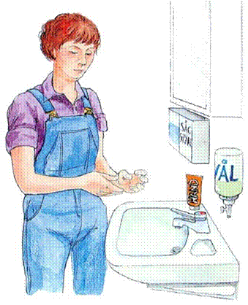
Skin protection
Wash hands
before:
meal
toilet
smoking
Use skin cream before and after work on:
hands
underarms
other exposed skin areas
Notes:
Använd hudkräm! En hud i bra skick är mer motståndskraftig mot kemisk påverkan och eventuellt stänk blir lättare att tvätta bort!

Slide 69

Prevent ergonomic injury
Lift right – with the knees
  Use a tipping cart!
Work rotation
Training and exercise prevent injury
Notes:
Praktiska tips?

Slide 70
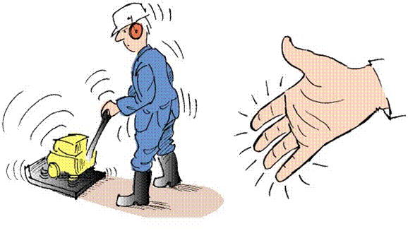
Prevent noise and vibration damage
Damage of noise and vibrations cannot be repaired
Ear defenders
Good equipment
Work rotation

Slide 71
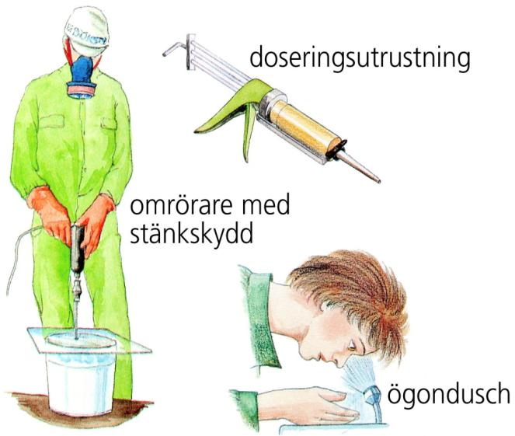
Examples of equipment
fire extinguisher (requirement for flammable goods)
personal protective equipment
suitable mixing vessels
dosing equipment
tipping cart
eye wash
wash facilities

Slide 72

Are you noticed on the workplace?
Make your workplace safe for yourself and others through careful planning.
Signs, markings, roadblocks, notices, barriers and information determine and if you are noticed!

Slide 73
Information to 3rd person
Hold a meeting with others moving in the workplace!
Block off and sign!
Have a plan for if exposure occurs and suitable receptacles for storing waste
SVEFF industry recommendation is available on the webpage .

Slide 74
Workplace signage

Slide 75
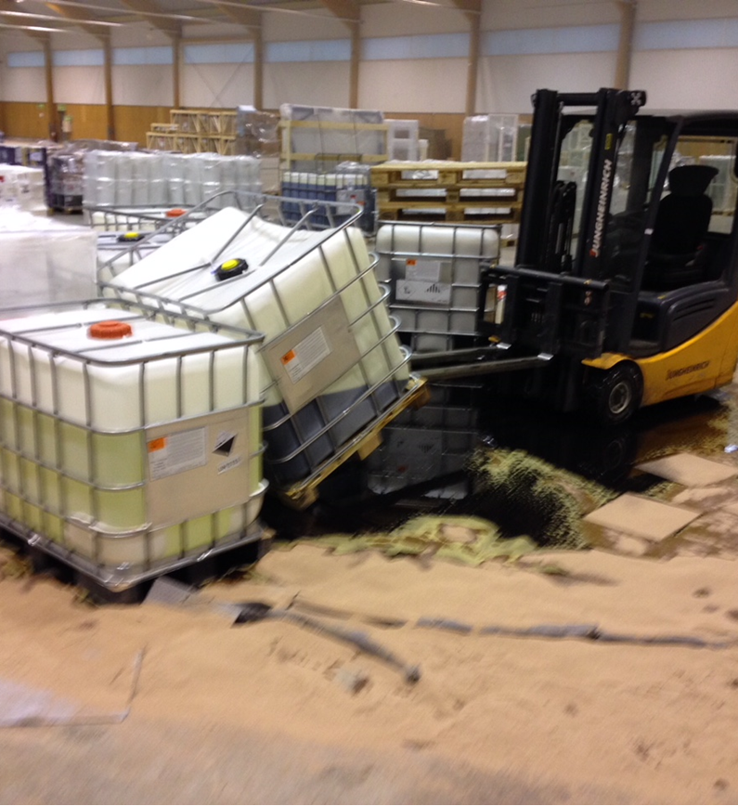
What to do if spills occurs?
Cover drains!
Use absorbermaterial (e.g. sand) and collect in receptacles labelled "allergenic waste“
The products must not be poured down draing. If the resin, binder or hardener enter the sewer system, contact the local environmental office and emergency services in the case of large quantities

Slide 76
Waste management – uncured product
Uncured product is classified as "hazardous waste".
Containers should have lids and be labelled with "hazardous waste" and what it contains and how workers can protect themselves.
  The container should be placed so emissions are minimized.
Contact a waste disposal manager authorised to transport and dispose of hazardous waste.
Cured product is not hazardous waste!

Slide 77
Labelling of hazardous waste
Hazardous waste
Contains
uncured synthetic resin.
Avoid skin contact!
Hazardous waste
Contains solvent.
Avoid skin contact!
Flammable

Slide 78
Packaging waste management
Packaging labelled with:
The hazard pictogram skull or dead fish is hazardous waste if it cannot be demonstrated that the residues are cured
Packaging which are not hazardous waste can be left to the packaging collection provided that they are emptied and drip-free.
Steel drums should be left drip dry to metal recycling.

Slide 79
Dangerous goods are divided into nine classes:
1 Explosives
2 Gases
3 Flammable liquids
4 Flammable solids
5 .1 Oxidising substances
5.2 Organic peroxides
6.1 Toxic substances
6.2 Infectious substances
7 Radioactive substances
8 Corrosive substances
9 Other dangerous substances and articles (Environmentally hazardous substances are the largest group in this class)
Basically
all hardeners
Basically
all bases

Slide 80





Dangerous Goods - Labels:
Flammable liquids
Organic peroxides
Corrosive substances
Miscellaneous
Hazardous to the
environment

Slide 81
Packaging
Most thermosets
products
Packaging groups I, II och III
UN-approved packaging
- Plastic cans
- Steel buckets
- Steel drums
- IBC’s
Eg.
acetone, IPA
Notes:
Valet av förpackning är viktigt. För att transporten ska räknas som säker ska förpackningen vara tät och hållfast, så att innehållet inte kan komma ut vid normal hantering.
Förpackningarna ska vara typgodkända (certifierade), och de förses med UN-märkning.
Förpackningsgrupper…
I: Mycket farliga ämnen
II: Farliga ämnen
III: Mindre farliga ämnen
Denna indelning gäller för klasserna 3, 4.1, 4.2, 4.3, 5.1, 6.1, 8 och 9
Samemballering: Vissa ämnen med olika UN-nummer får förpackas i samma kolli, förutsatt att det medges i ADR-S. Ett grundläggande krav är att de olika ämnena inte reagerar farligt med varandra.
UN-nummer: Fyrsiffrigt nummer som definierar ämnet eller ämnesgruppen

Slide 82
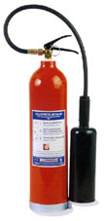
What needs to be in place during transport?
Mandatory documentation
for road transport
of value calculated amount
Shipping note
Container packing certificate (if subsequent sea transport)
Instructions in writing according to ADR
Copy on the text to any special agreement on temporary deviations to ADR
Vehicle approval certificate
(applies to ”EX/II, EX/III, FL, OX and AT)
The driver´s training certificate
Permission for transportation (applies for certain explosive and self reactive substances and certain organic peroxides)
Don´t forget!
Notes:
Av godsdeklarationen ska följande framgå (enligt angiven ordningsföljd):
- UN-nummer
- ämnets officiella transportbenämning (namnet)
- klassen, omedelbart följt av bokstav för samhanteringsgrupp
- förpackningsgrupp (då sådan förekommer)
- texten ADR med versaler
- antal kollin och en beskrivning av dem
- totala mängden farligt gods (volym el vikt) samt värdeberäknad mängd
- avsändarens namn och adress
- mottagarens namn och adress
- eventuella uppgifter som krävs enligt villkoren för någon särskild överenskommelse
Vid nationella transporter ska deklarationen skrivas på svenska
Vid internationella transporter ska deklarationen skrivas på avsändarlandets språk och även på ett av språken engelska, tyska eller franska

Slide 83
Permission for transportation of Dangerous Goods
When is a permit for transportation of dangerous goods generally required?
When the product is transported from stock to stock, or
When the package exceeds 450 liters, or
When the total amount exceeds
  o 20 liter for certain peroxides, or
  o 333 liter whether it is packaging group II (acrylics), or
  o 1000 liter if it is packaging group III (epoxy, PUR)
Information on the packaging group is given in section 14 in the SDS.
When is not a permit required for the transportation of dangerous goods?
When the product is transported to or from the site, and
The package is less than 450 liters, and
The total amount is below 20 liters, 333 liters or 1000 liters (depending on packaging group)

Slide 84
Exam
Requirements for pass:
At least 70% correct answers
That you accept registration with SVEFF
That you use the information and apply the acquired knowledge, good luck to wish SVEFF.
If approved you will get:
A certificate of completion of training
A "driving license" to store in your wallet
Your personal data is stored at SVEFF to ensure who has passed the course and for you to be able to get a new certificate if your´s is lost. You must sign a form to authorize the storage of personal data.

Slide 85
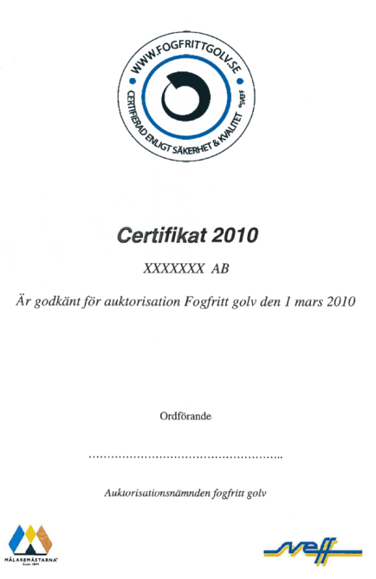
Authorisation for synthetic resins “AFG”
Reguirements:
All who handle the products should take step 1 and 2 - course
Someone in the management should take step 3-course
Annual application
Diploma and decals
Sample checks by an examiner

Slide 86
Thanks for today
If you have any questions, comments or requests, please contact the organization of the industry:
SVEFF section for synthetic resins
www.fogfrittgolv.se

Slide 87
Documents that may be applicable
 | Before work | During work | After work
Information to third person (SVEFF) |  | 
Annex to occupational health and safety plan (SVEFF) |  | 
Handling and safety instruction (SVEFF) |  | 
Technical Data Sheet (supplied by the material supplier) |  | 
Safety Data Sheet (supplied by the material supplier) |  | 
Instructions for joint detail (SVEFF) |  | 
Instructions for installation (SVEFF) |  | 
Certificate Step1&2 (individual) |  | 
Quality documentation (Fill in template from SVEFF) |  |  | 
Thermosets and waste – leaflet (SE) (SVEFF) |  |  | 
Maintenance, care and cleaning (SVEFF) |  |  | 

